Slide 1
Conceptos básicos
PhD. Margarita Pomboza Floril

Slide 2
Consideraciones básicas

Slide 3
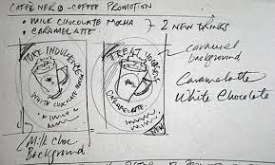
Plasmar ideas

Slide 4
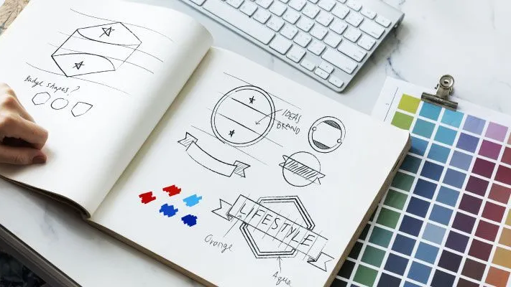
Boceto temático

Slide 5
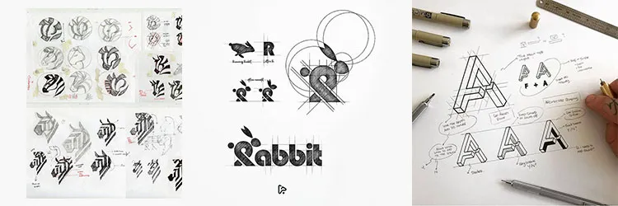
Boceto temático

Slide 6
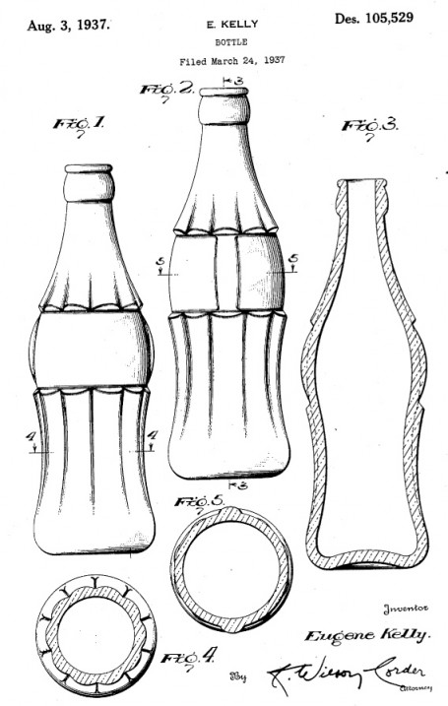
Boceto temático

Slide 7
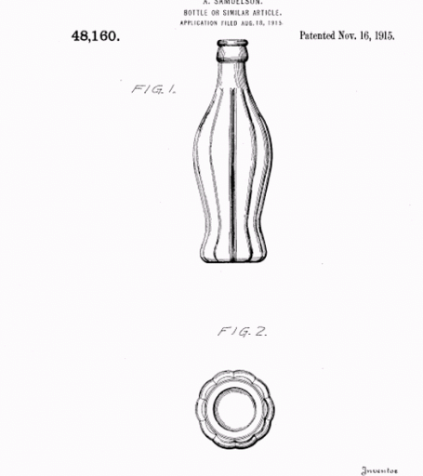
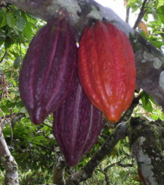
Prototipo
Fuente de inspiración

Slide 8
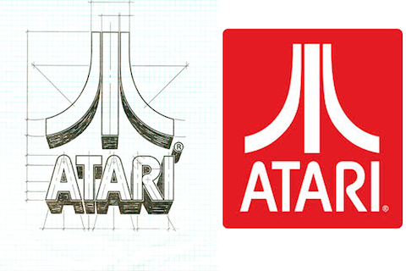
Boceto esquemático
Esquemático
Boceto Temático

Slide 9
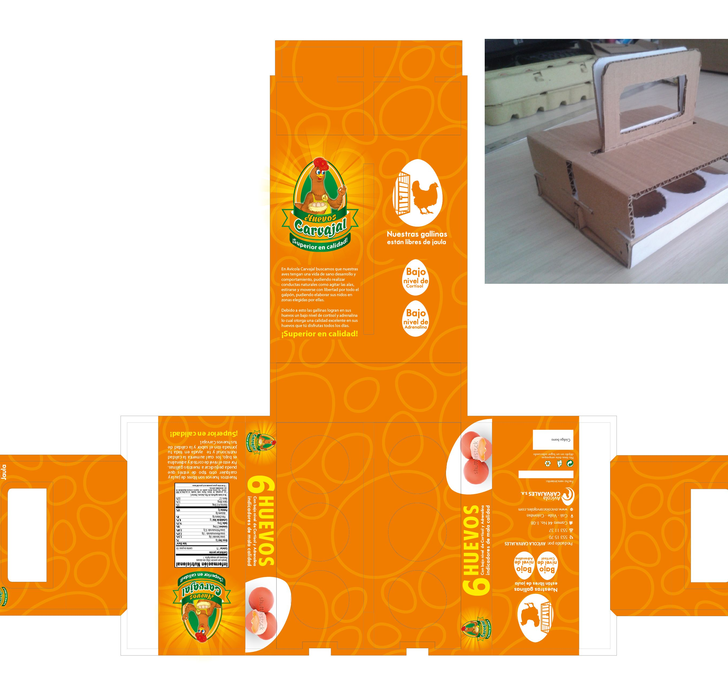
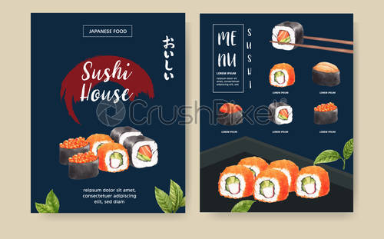
Bocetos

Slide 10
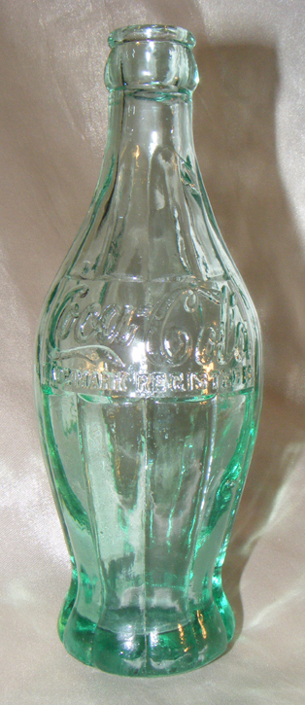
Prototipo relizado
Earl Dean dio forma al molde y fabricó doce prototipos en vidrio

Slide 11
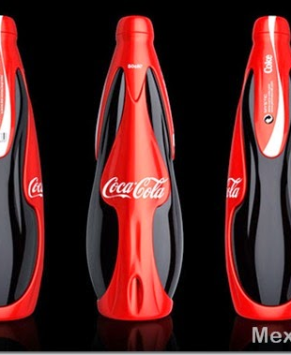
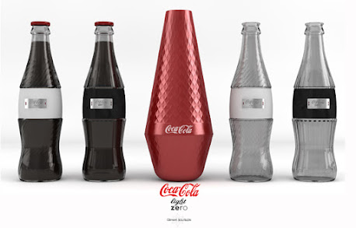
Prototipos
Futurista
Femenino

Slide 13
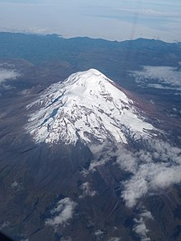
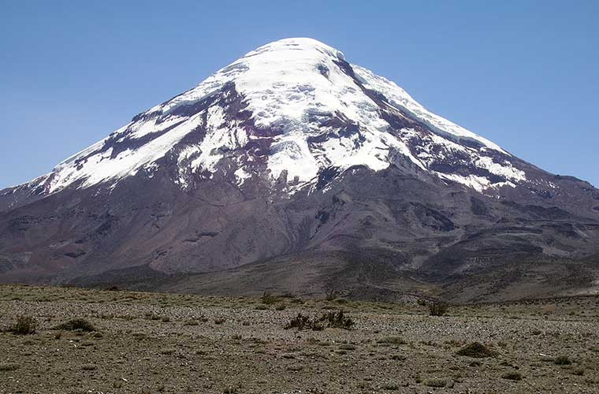
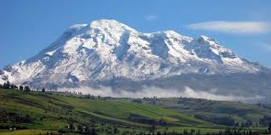
Espacio
: Todos los elementos presentes en un sistema ocupan un espacio. Sin embargo, este espacio puede ofrecer diferentes sensaciones en cuanto a su profundidad.
Dirección
Posición: Define la posición exacta de un elemento respecto a la estructura en el que se encuentra ubicado.
Indica la dirección de un elemento con respecto al resto de elementos presentes en el sistema. Se puede utilizar para crear un flujo visual que guíe al usuario a través de la página.

Slide 14
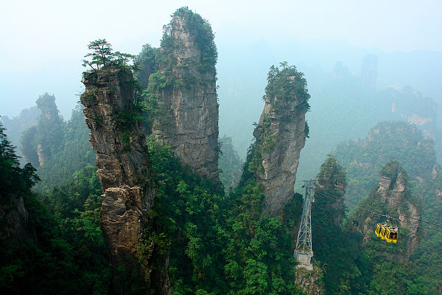
Gravedad: La gravedad es la fuerza que ejerce sobre los objetos en una página. Gracias a la sensación de gravedad podemos dar diferentes sensaciones a los elementos: pesadez, estabilidad, inestabilidad, etc.
Espacio

Slide 15
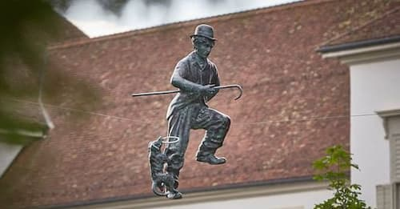
Gravedad
Dirección
Posición
Espacio

Slide 16
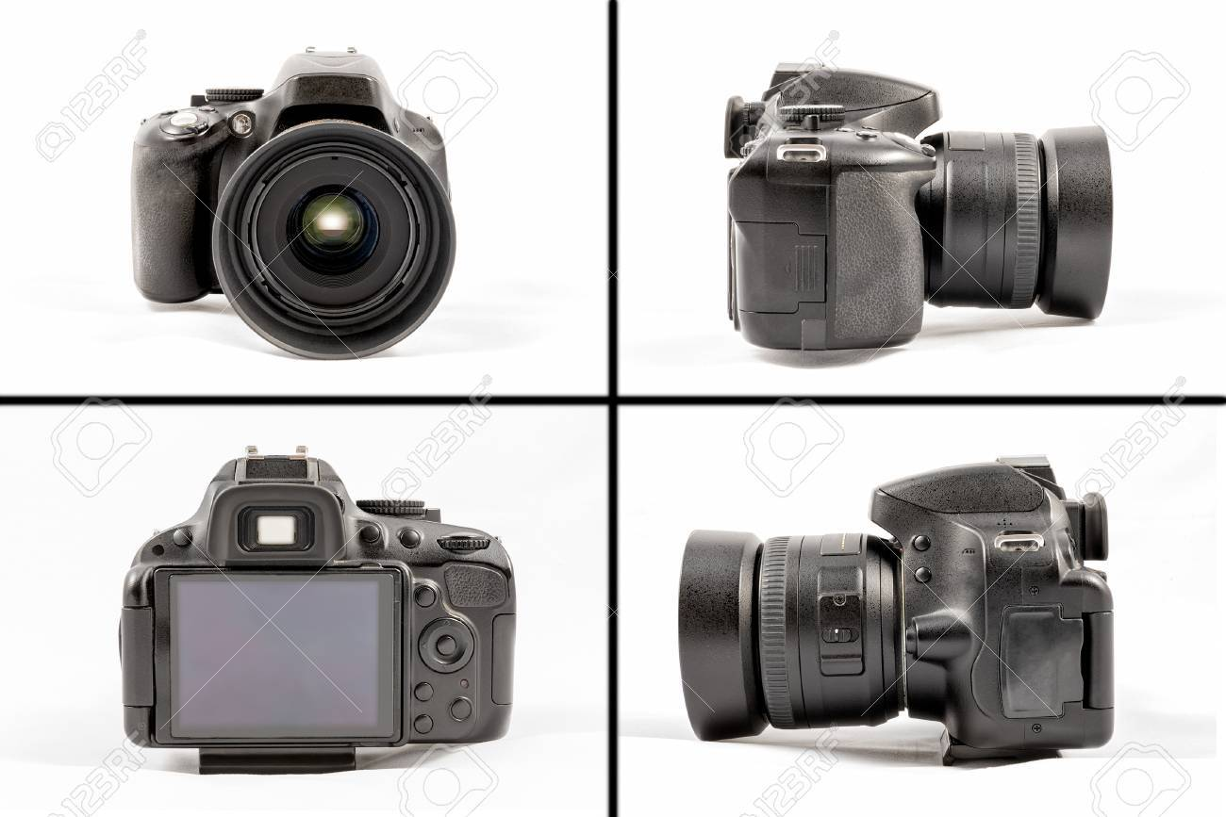

Slide 17
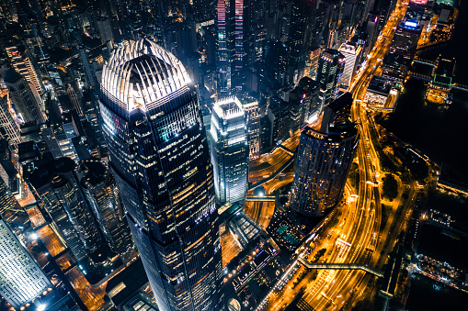
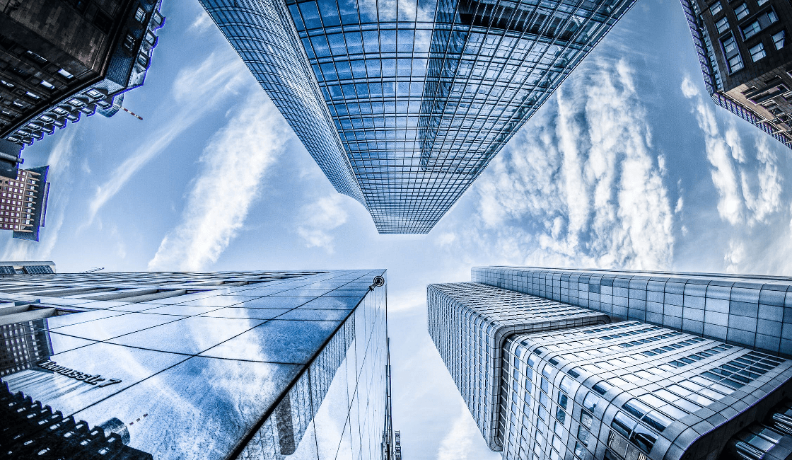
Posición

Slide 18
https://www.youtube.com/watch?v=hO7oyAOk9U0&t=22s

Slide 19
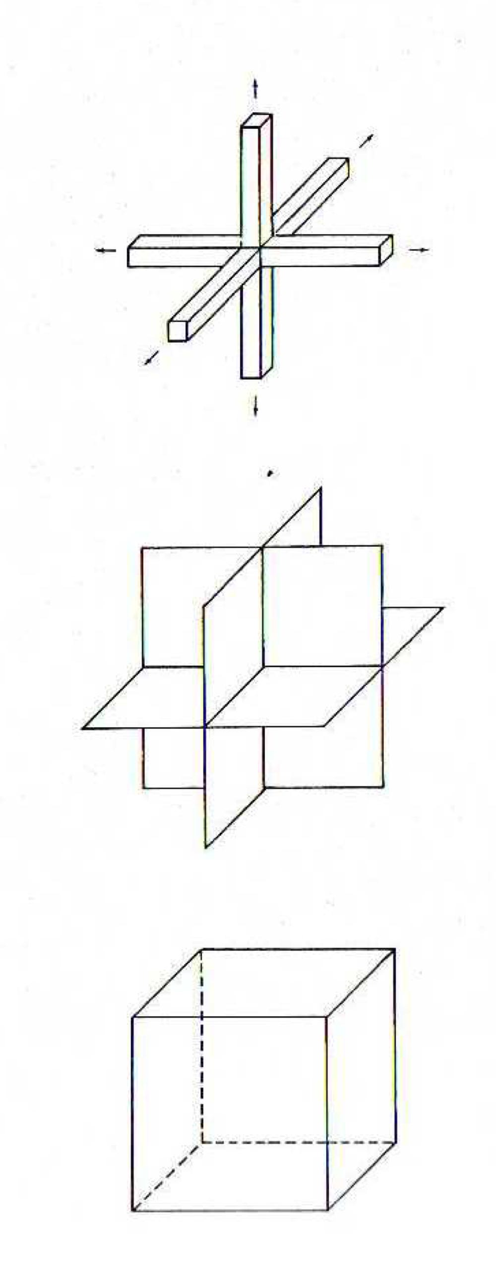
Longitud, altura y profundidad.
Son las tres dimensiones que forman la representación tridimensional y, por tanto, están presentes en cualquier proyecto de animación 3D.
Un cuadrado tiene dos dimensiones y, en cambio, un cubo es tridimensional porque además de longitud y altura también tiene profundidad. En el lenguaje de 3D, la longitud se representa en el eje X; la altura, en el Y; y la profundidad, en el Z.

Slide 20
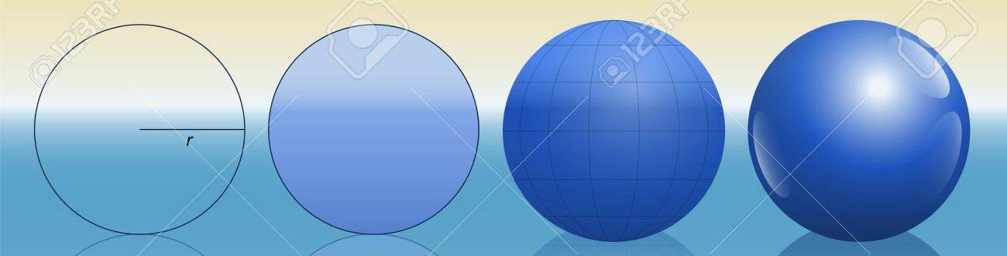
ELEMENTOS VISUALES
FORMA: Es lo que puede ser visto y tiene una forma que es la principal identidad en nuestra percepción.
TAMAÑO: Es el tamaño, además de poderse medir su catalogación entra en relación con otros elementos del diseño.
COLOR: Es el espectro cromático que tiene el objeto con sus variaciones tonales y cromáticas.

Slide 21
Elemento y Efecto Visual y Tactil_Texturas
La textura es otro elemento clave para el diseño y la decoración de espacios, ya que tiene un gran impacto en la sensación táctil y visual. La textura puede ser natural o artificial, lisa o rugosa, suave o áspera, mate o brillante. La textura puede crear diferentes efectos según su tipo y combinación. Algunos de los efectos de la textura son:

Slide 22
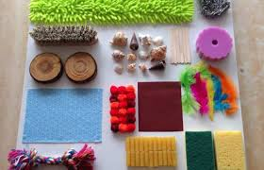
El efecto sensorial:
Se refiere a la sensación física que producen las texturas al tacto. Las texturas pueden ser agradables o desagradables según su suavidad o aspereza. Por ejemplo, una alfombra puede ser más confortable que un suelo duro.

Slide 23
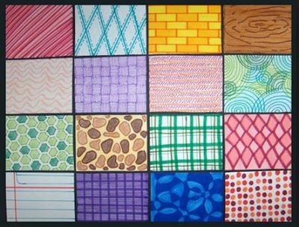
El efecto visual:
se refiere a la sensación óptica que producen las texturas a la vista. Las texturas pueden crear ilusiones de volumen, profundidad, movimiento o relieve según su brillo o rugosidad. Por ejemplo, una pared lisa puede parecer más plana que una pared con relieve.

Slide 24
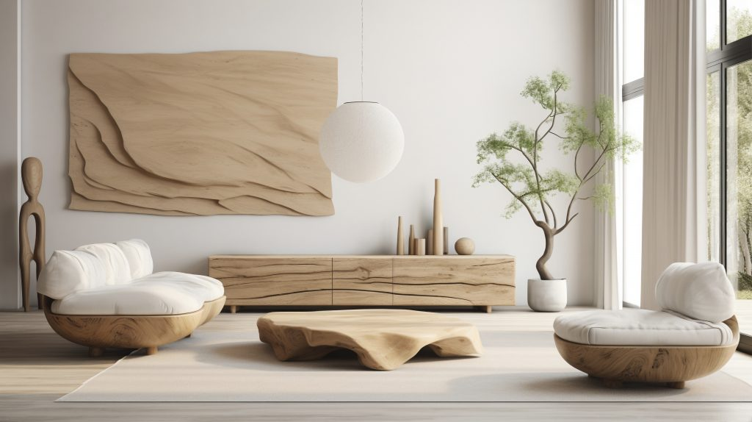
El efecto estilístico:
Es la sensación estética que producen las texturas según su estilo. Las texturas pueden crear ambientes más clásicos o modernos, más rústicos o sofisticados, más naturales o artificiales según su origen o material. Por ejemplo, una madera puede ser más rústica que un metal.

Slide 25
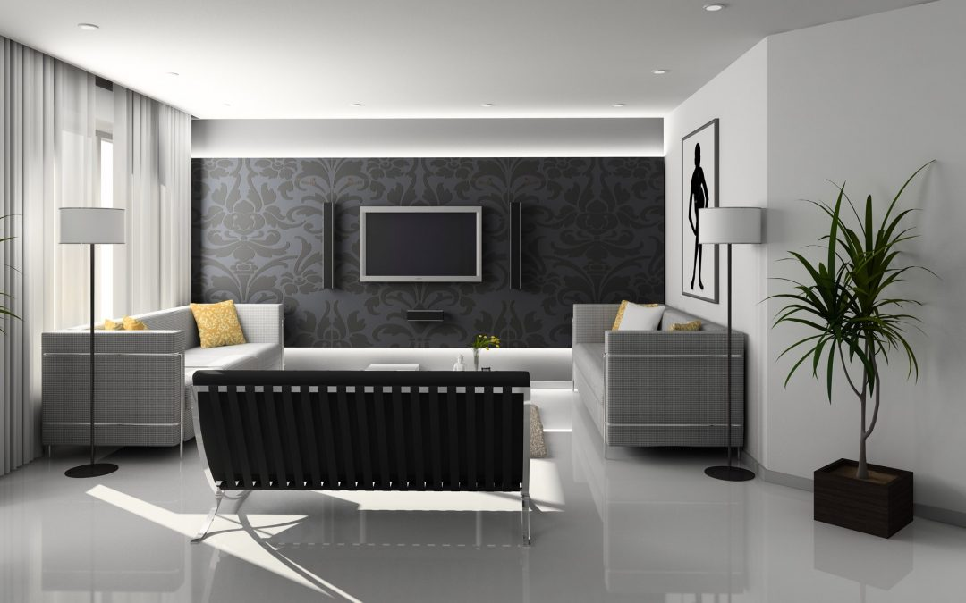
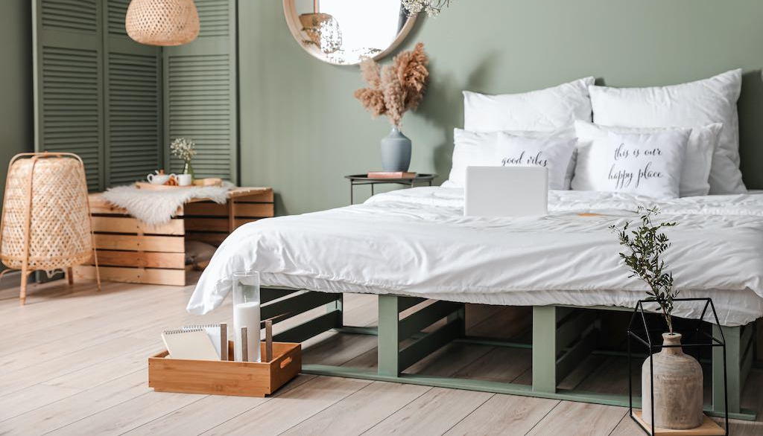
Sensaciones a base de Texturas
ELEGANTES PARA SALAS DE ESTAR
Para una sala de estar sofisticada, puedes combinar diferentes texturas. Por ejemplo, terciopelo en sofás, cortinas de seda y mesas de mármol. De esta forma, consigues una sensación de lujo y elegancia.
NATURALES PARA ESPACIOS RELAJANTES
Si quieres crear una atmósfera relajante en tu hogar, incorpora elementos con texturas naturales como mimbre, madera sin tratar y piedra.

Slide 26
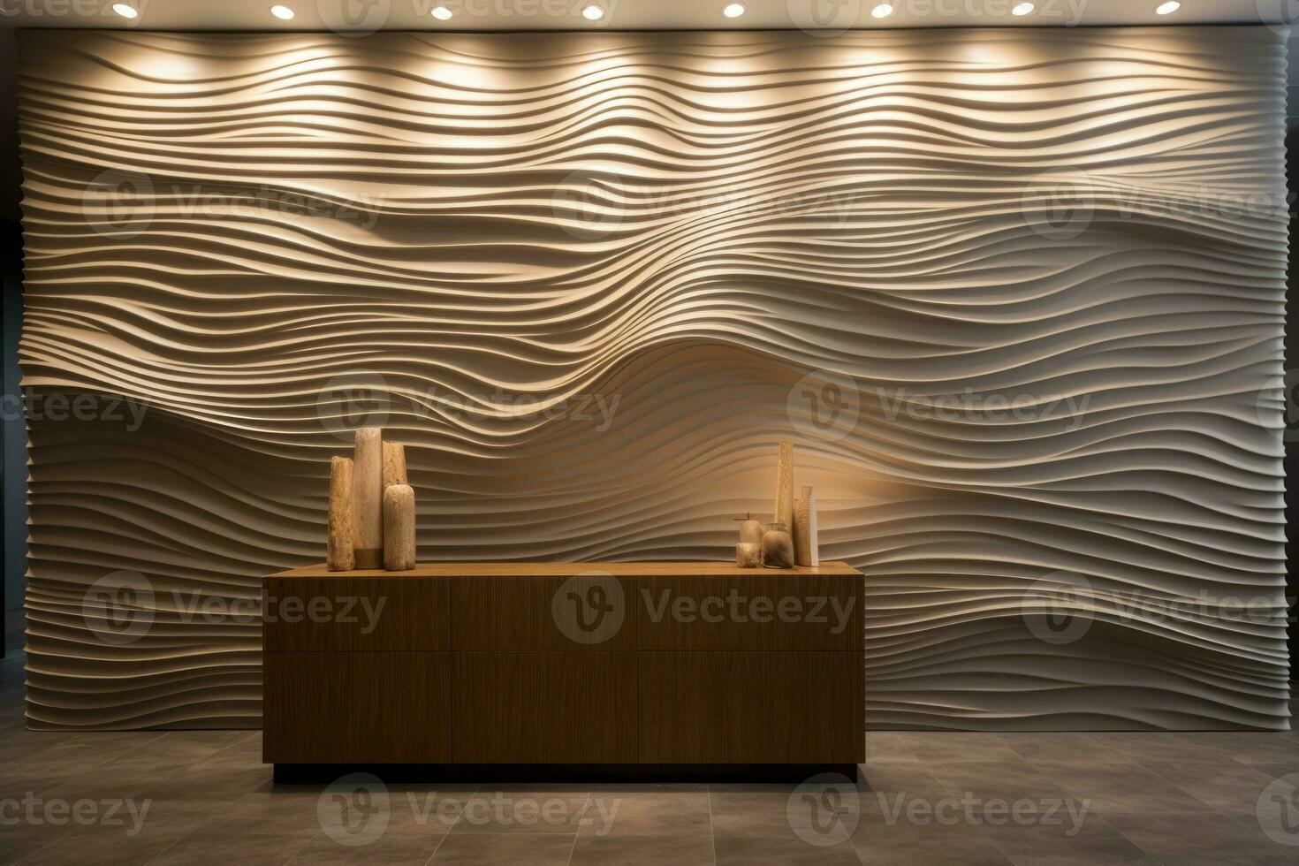

Slide 27
EfectosnVisuales
Luz y Sombra

Slide 28
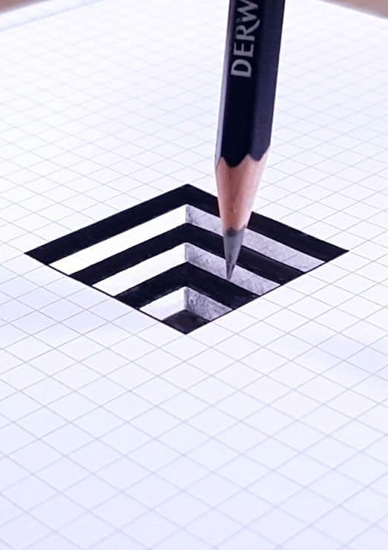
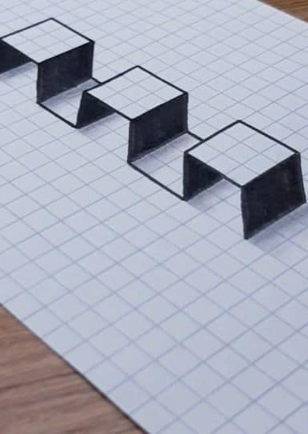
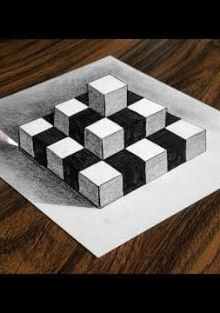

Slide 29
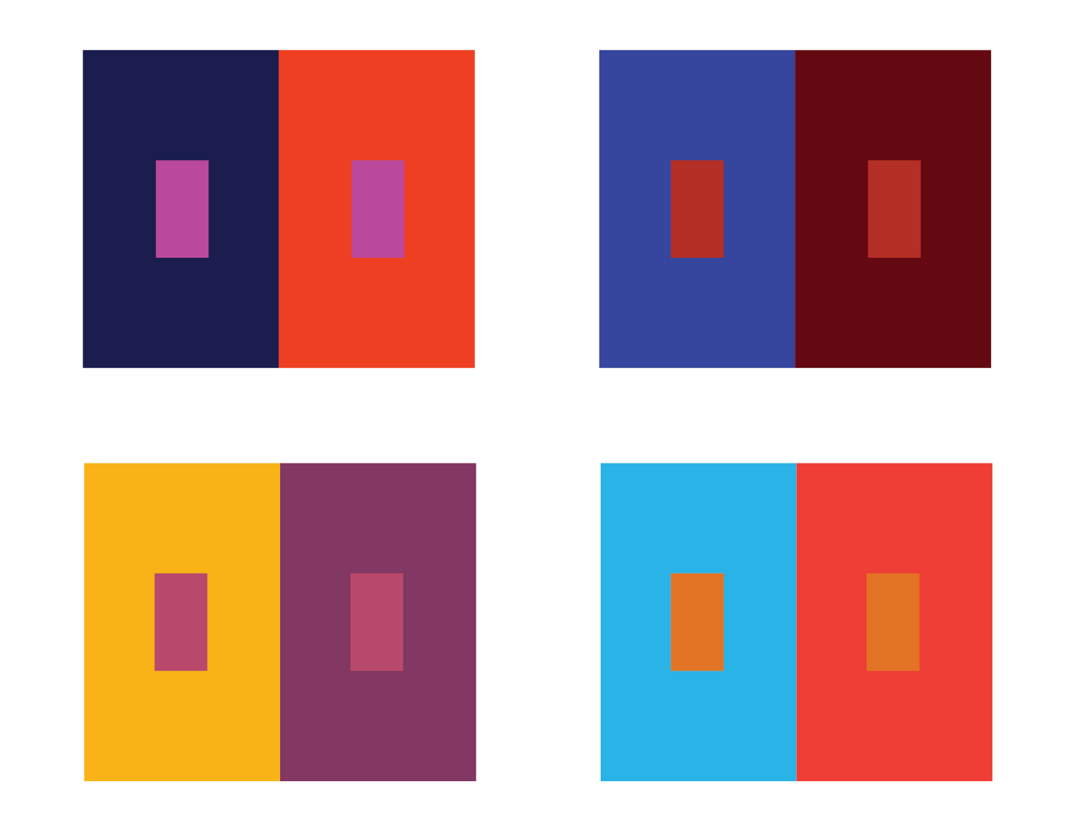
El color

Slide 30
Psicología del color_alargamiento

Slide 31
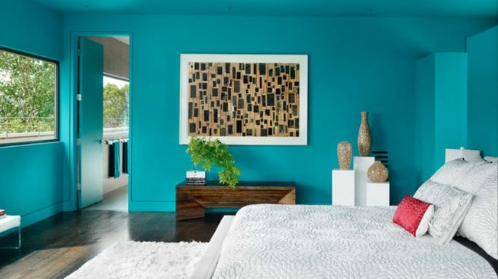
Compacto

Slide 32
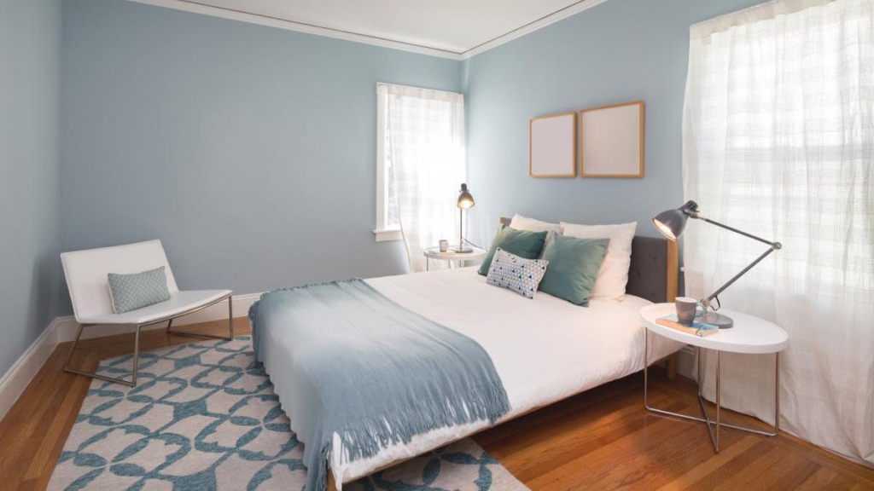
Alejamiento del techo

Slide 33
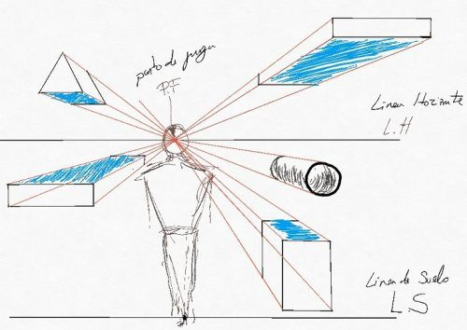
Elementos de proyección
En cualquier representación tridimensional se deben tener en cuenta los siguientes elementos:
Plano de cuadro: plano que abarca la imagen.
Línea de horizonte: línea recta que pasa por el punto de vista del observador. Por ejemplo, el horizonte del mar.
Línea de tierra: línea imaginaria que marca el suelo en primer término.
Punto de fuga: punto donde convergen todas las líneas producidas por la perspectiva. En un dibujo, el punto de fuga da la sensación de profundidad.

Slide 34
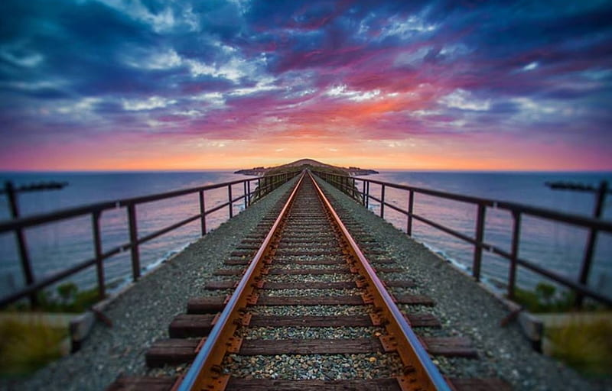

Slide 35
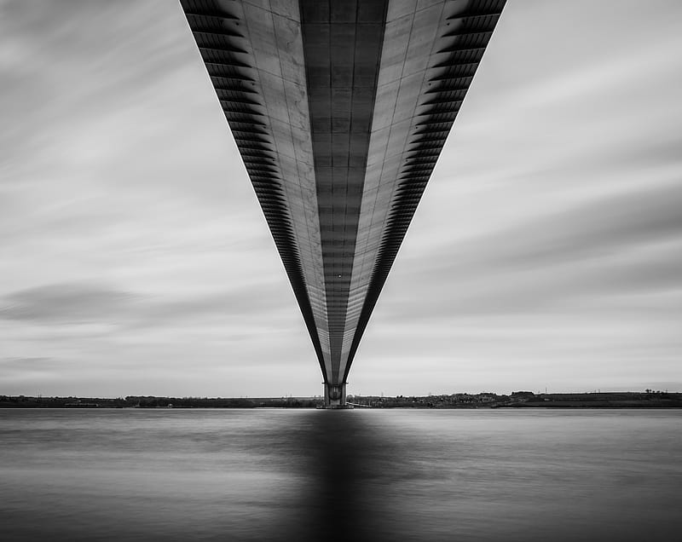

Slide 36
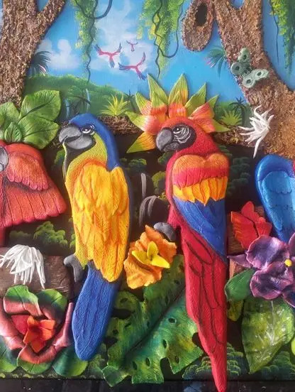
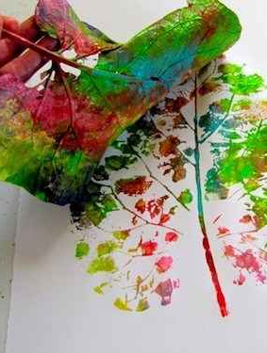
Taller 1
Realice un estampado natural realizando una composición armónica.

Slide 37
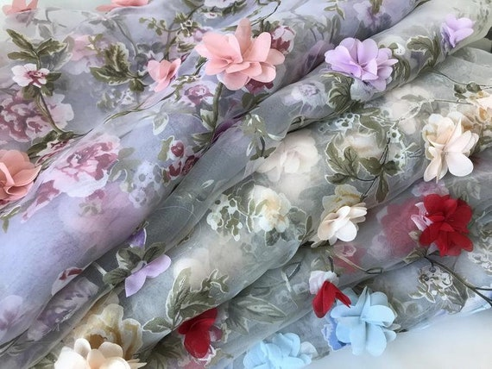
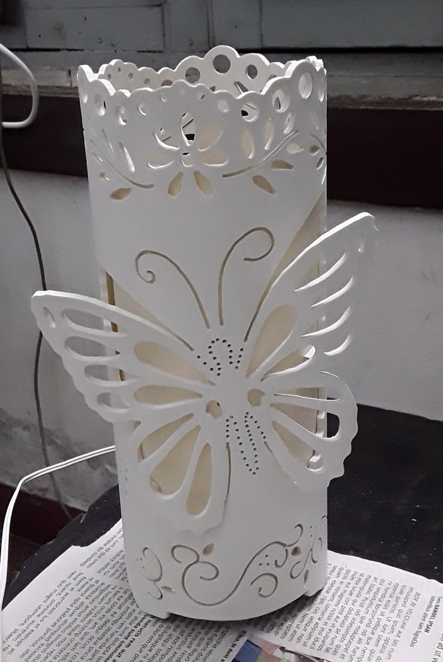
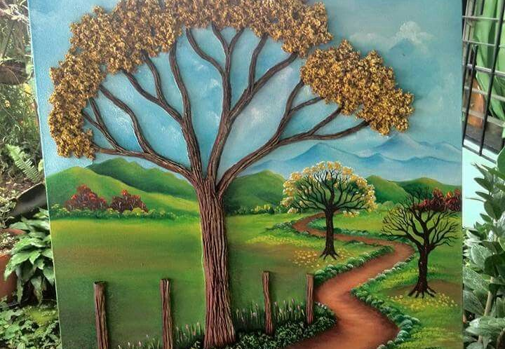
Tarea
La composición armónica obtenida otoóguele una utilidad, puede ser en tela, madera,etc. La composición debe estar realizada en alto y bajo relieve.

Slide 38
Taller 2
Trabajo grupo de 2
Tome por lo menos 5 fotografías creativas, y escoja una de ellas donde se muestre de mejor manera la posición, gravedad, dirección y espacio. Subir al aula virtual la fotografía tal como el ejemplo adjunto.

Slide 39
Gravedad
Dirección
Posición
Espacio

